Slide 1
Thứ Năm ngày 22 tháng 2 năm 2024
Tiếng Việt
Bài 3: Hoa yêu thương
2. Đọc
yêu
hí hoáy
nhụy
thích
Huy
Chúng tôi treo bức tranh ở góc sáng tạo của lớp.

Slide 2
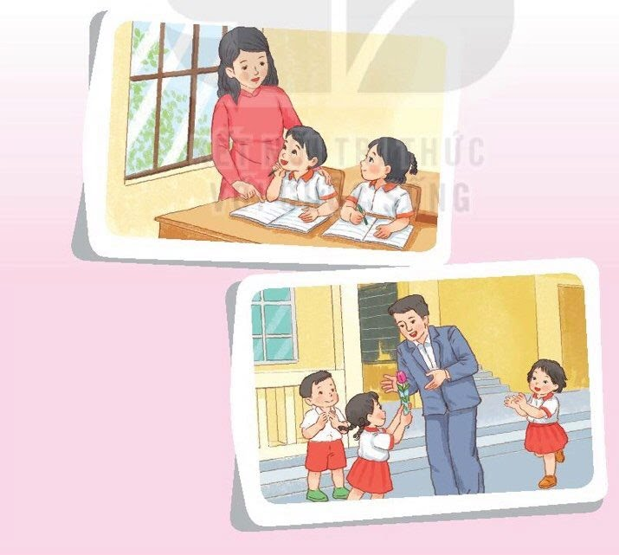
Thứ Năm ngày 22 tháng 2 năm 2024
Tiếng Việt
Bài 3: Hoa yêu thương
6. Quan sát tranh và dùng từ ngữ trong khung để nói theo tranh
âu yếm chúc mừng

